Slide 1

알고리즘&&자료구조 개인개념정리 Note
-목차-
알고리즘이란?
배열, LinkedList
재귀
큐 스택 덱
다이나믹 프로그래밍
그리디
소수
정렬 (선택,버블,머지,퀵..)
그래프정의 및 표현방법
BFS DFS
이분탐색
트리 / 순회
해쉬, 이진검색트리, 힙
완전탐색(순열,비트마스크,백트래킹,부르트 포스)
비크마스크

Slide 2
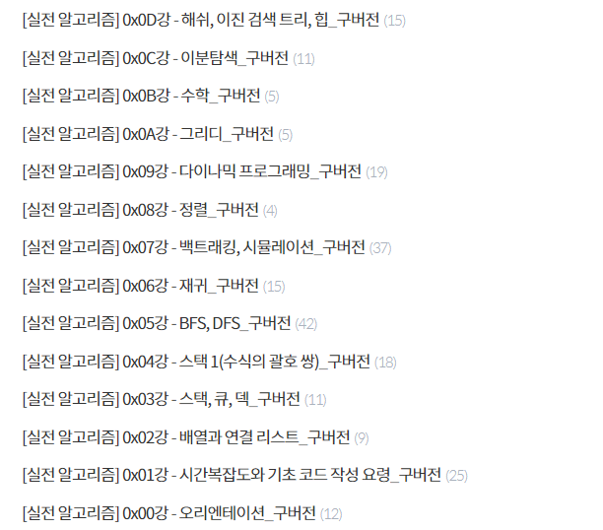
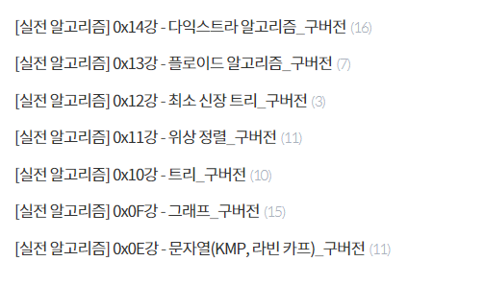



















1차정리.
예제추가전까지 ~7.5
예제추가 ~7.31일
1~2일당 1개씩

Slide 3
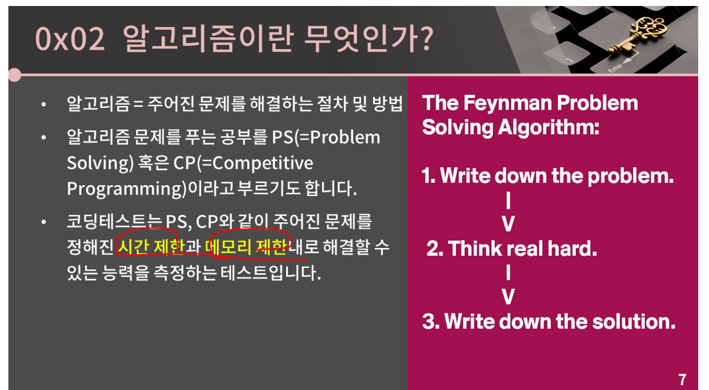
알고리즘이란?

Slide 4
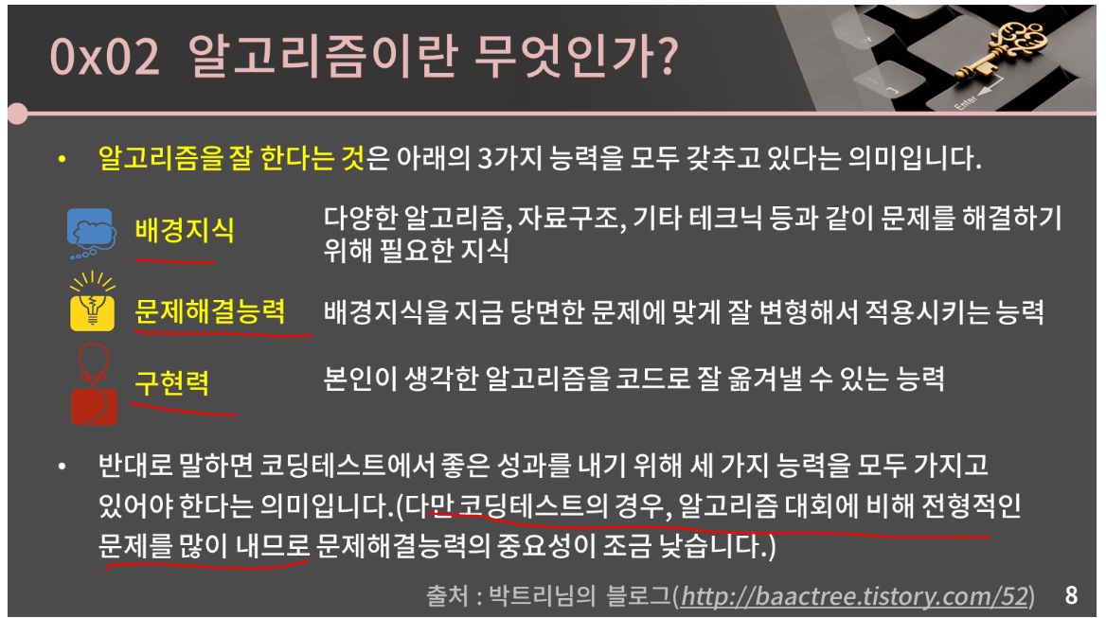
알고리즘이란?

Slide 5
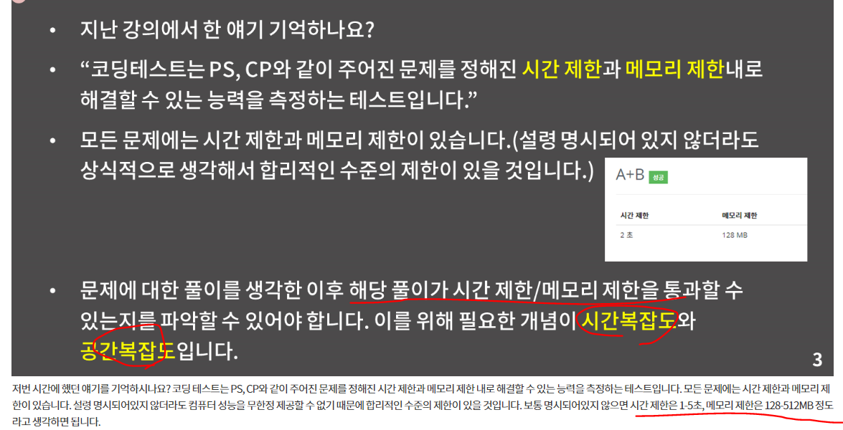



알고리즘이란?

Slide 6
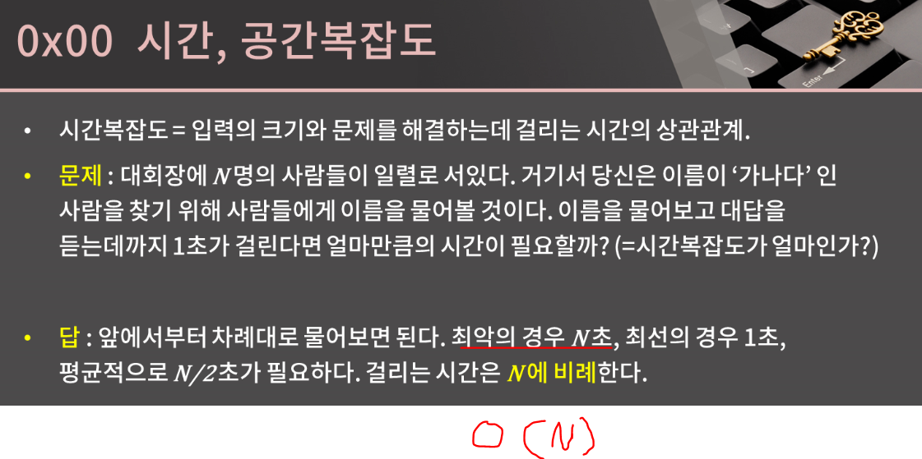
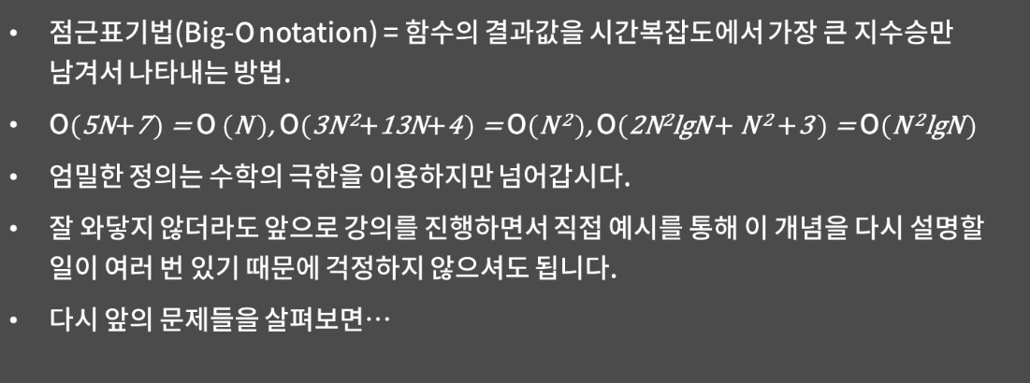
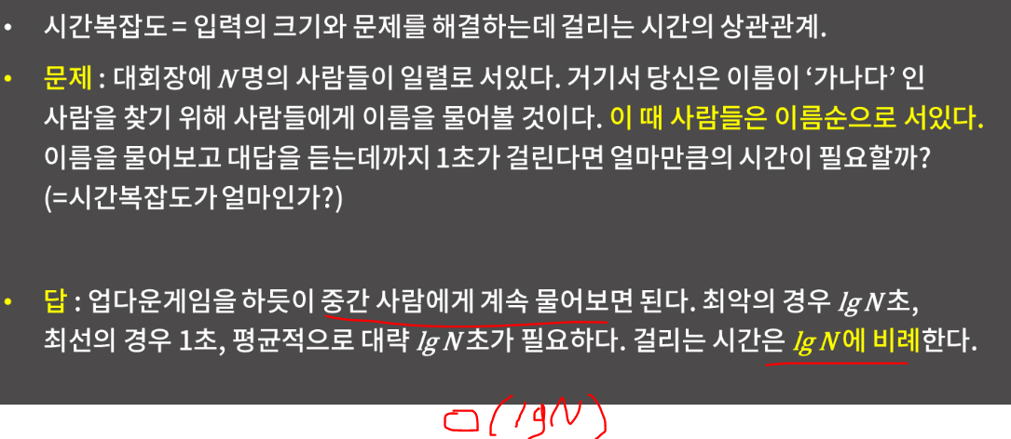
시간복잡도

Slide 7
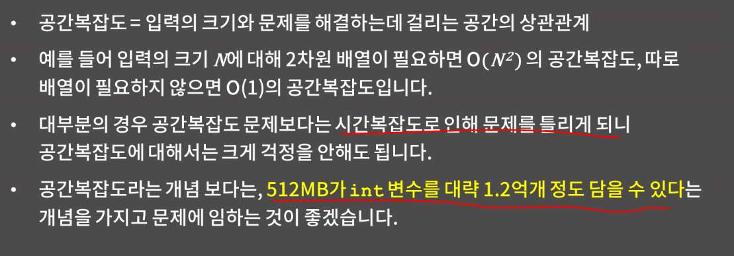

공간복잡도

Slide 8
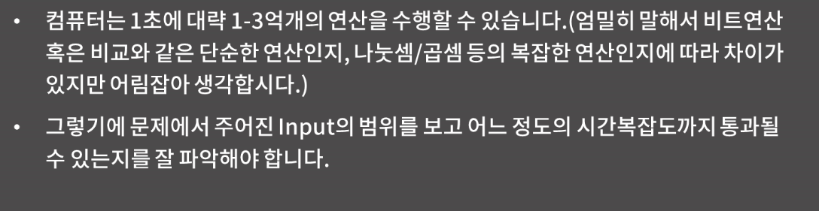
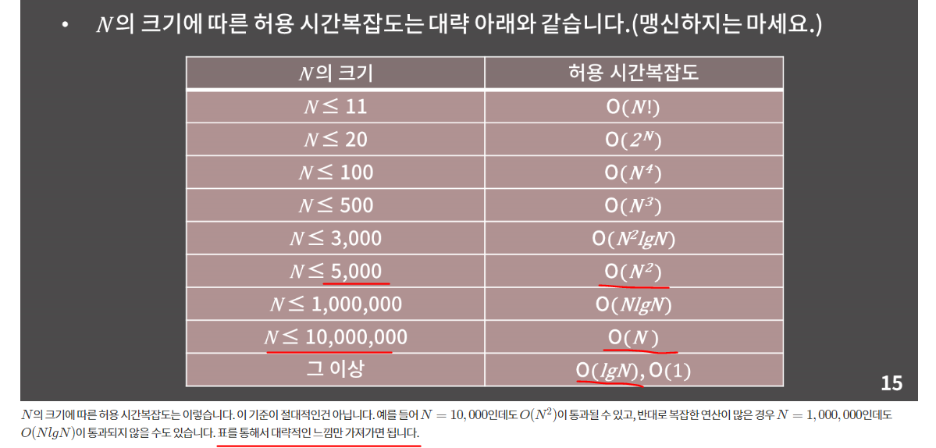








Slide 9
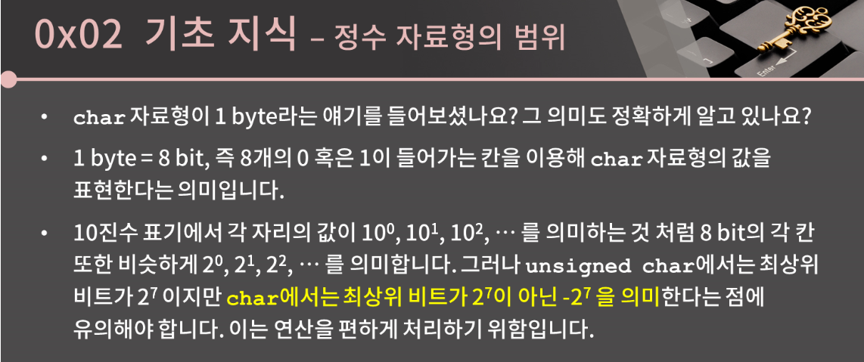
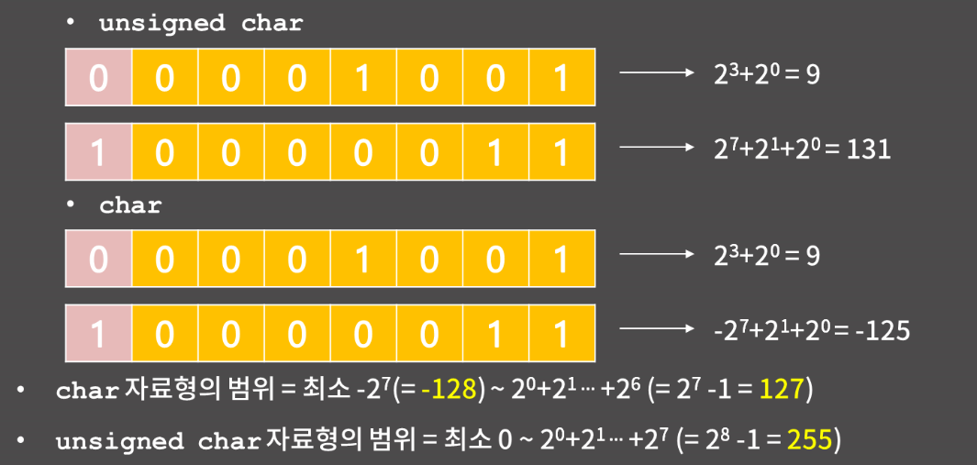



기초지식-자료형의 범위

Slide 10
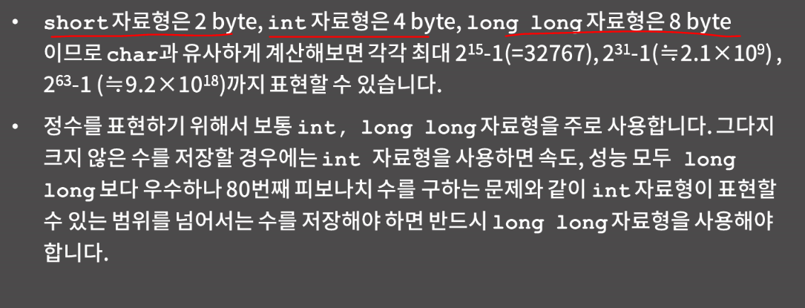
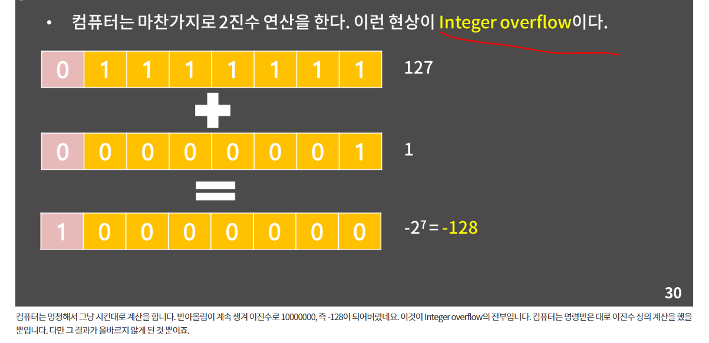


Slide 11
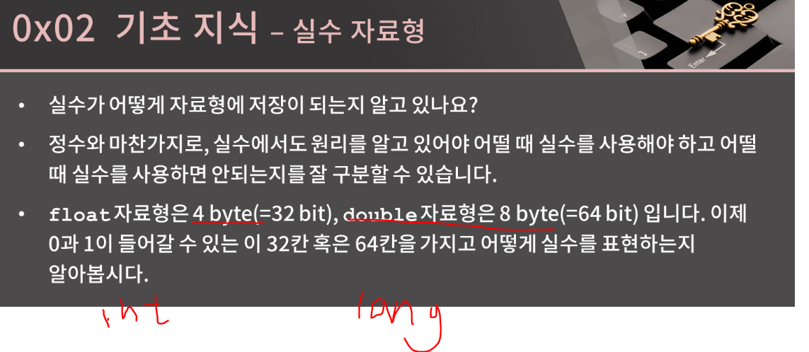
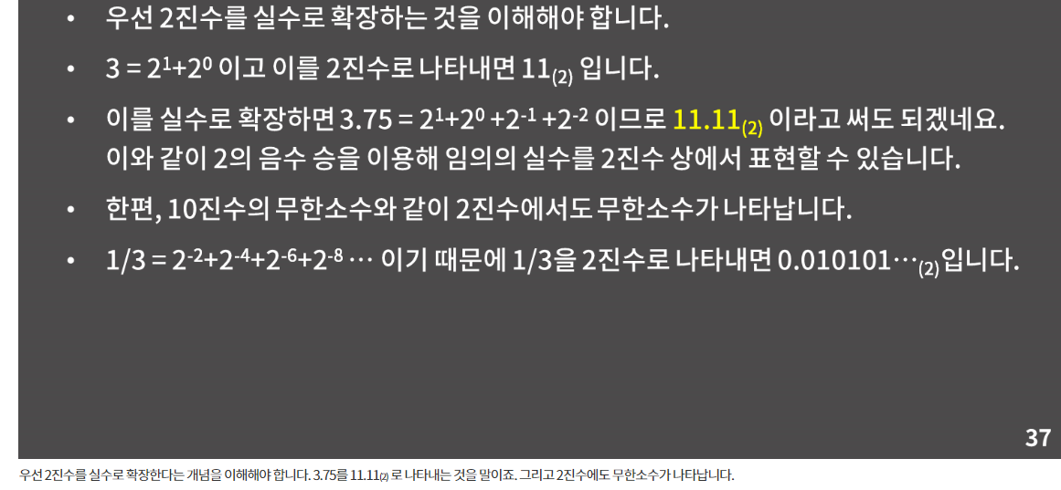



기초지식-자료형의 범위

Slide 12
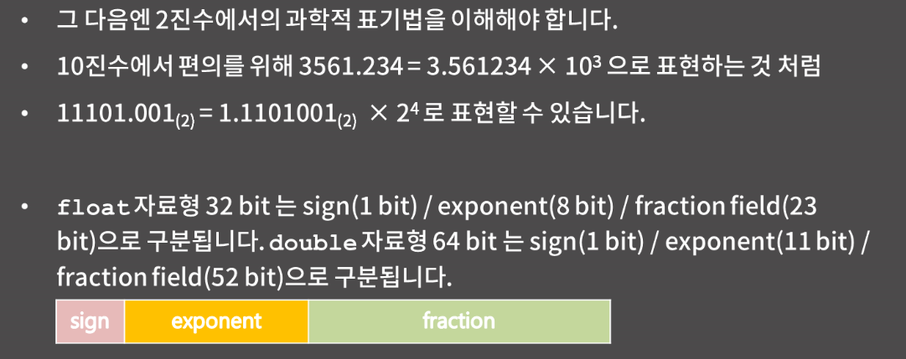





기초지식-자료형의 범위

Slide 13
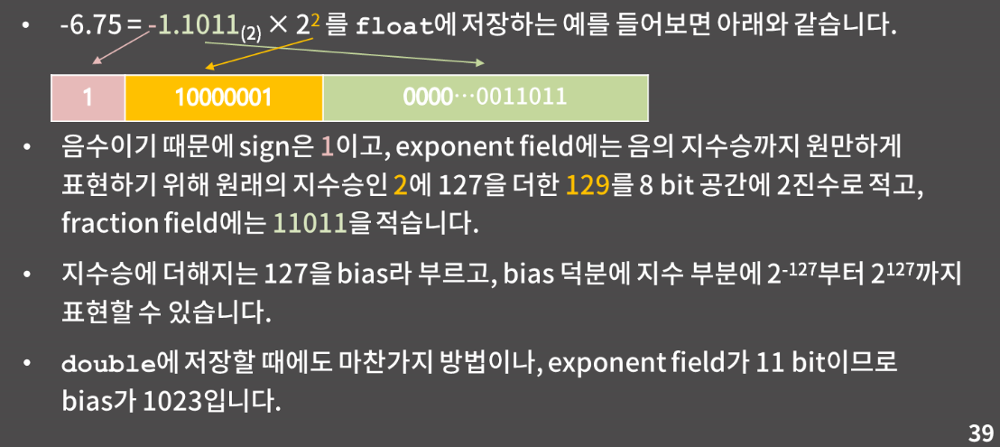
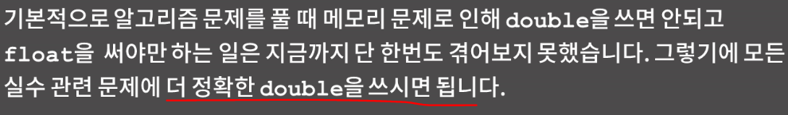



Slide 14
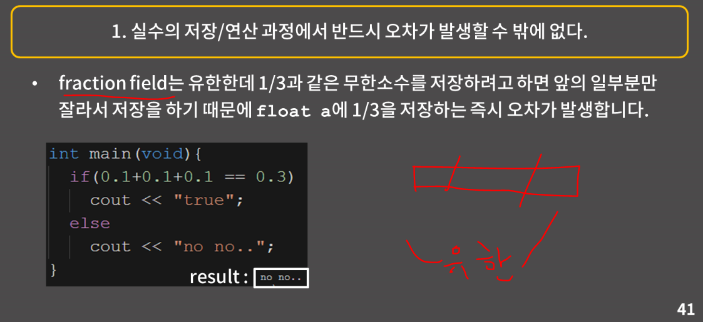
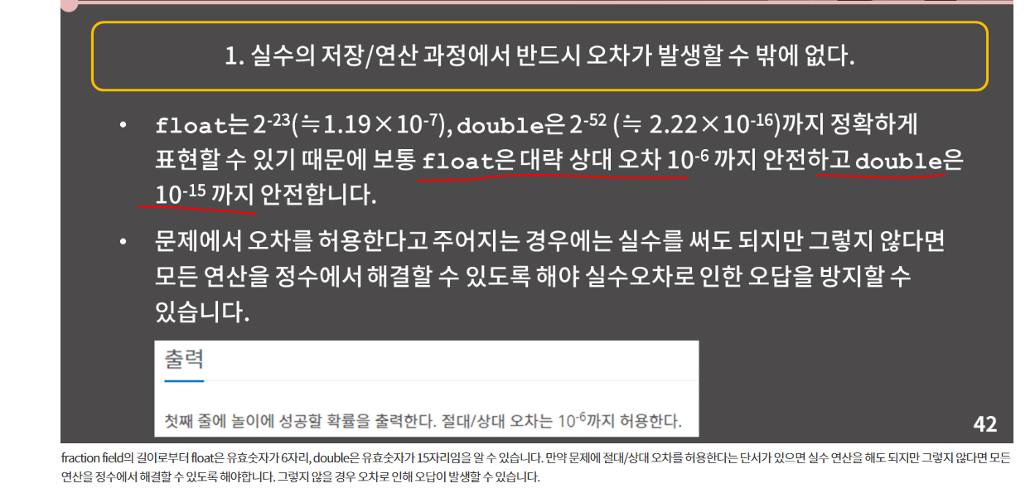

Slide 15
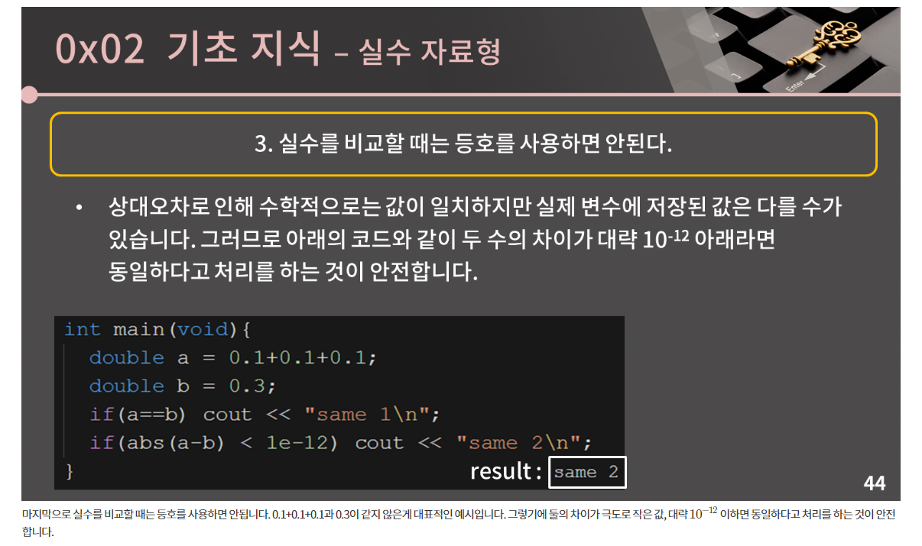
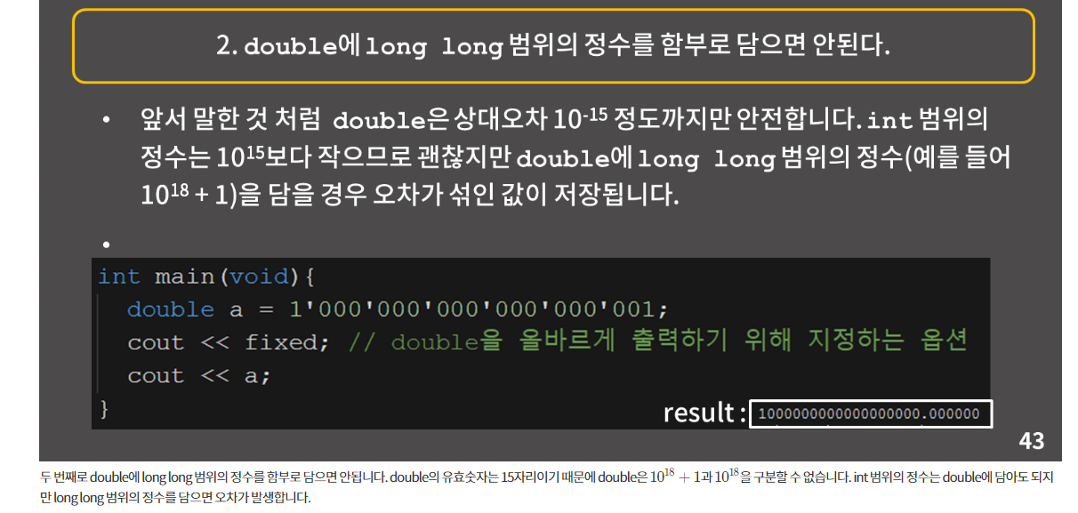


기초지식-자료형의 범위

Slide 16
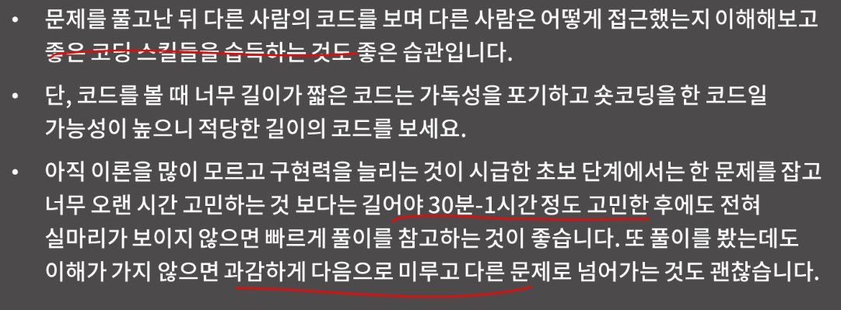

문제풀이 Tip

Slide 17
배열과 연결리스트

Slide 18
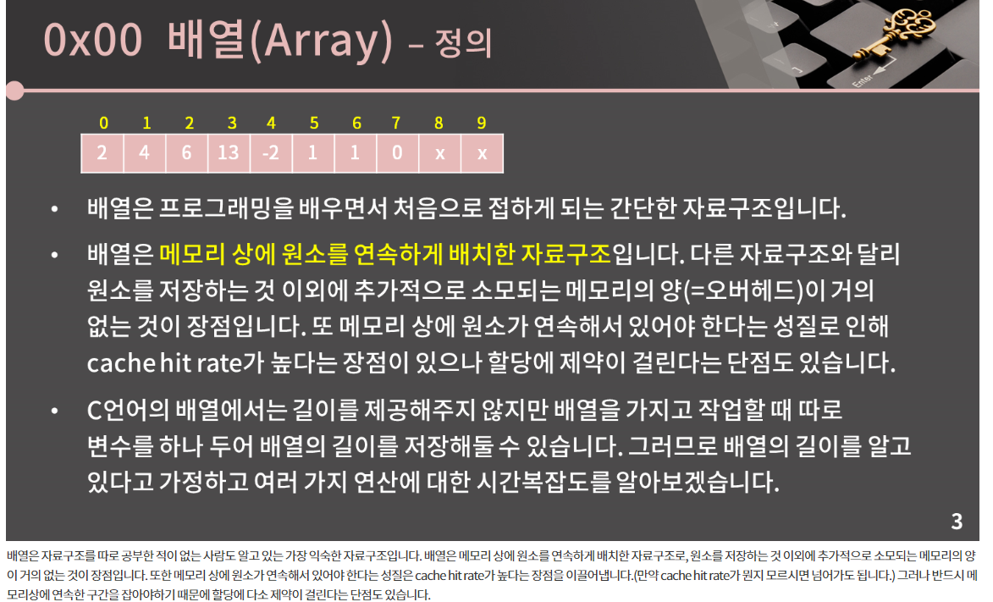


Slide 19
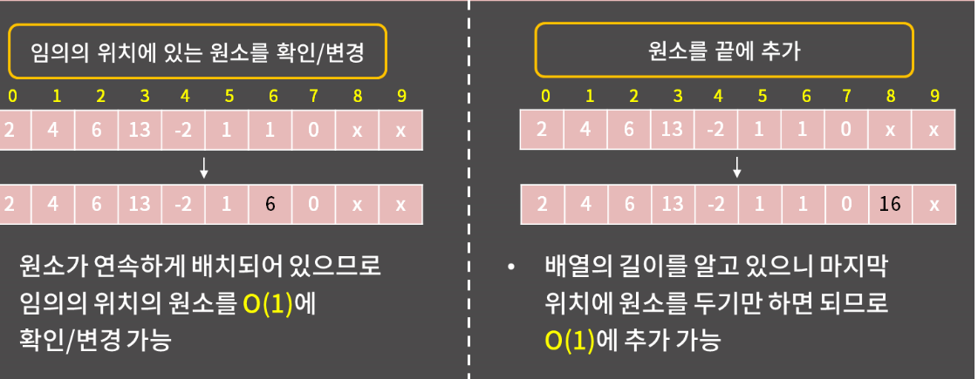
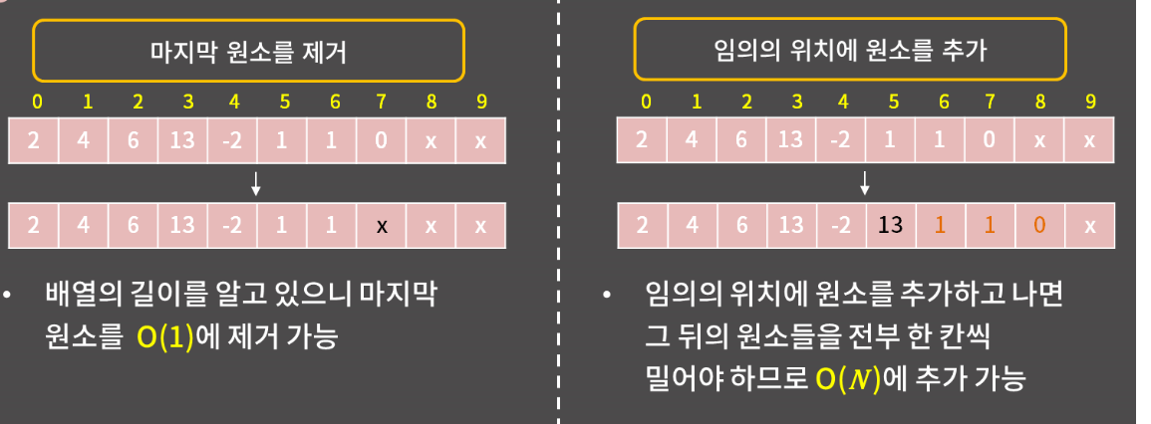
배열관련 시간복잡도

Slide 20
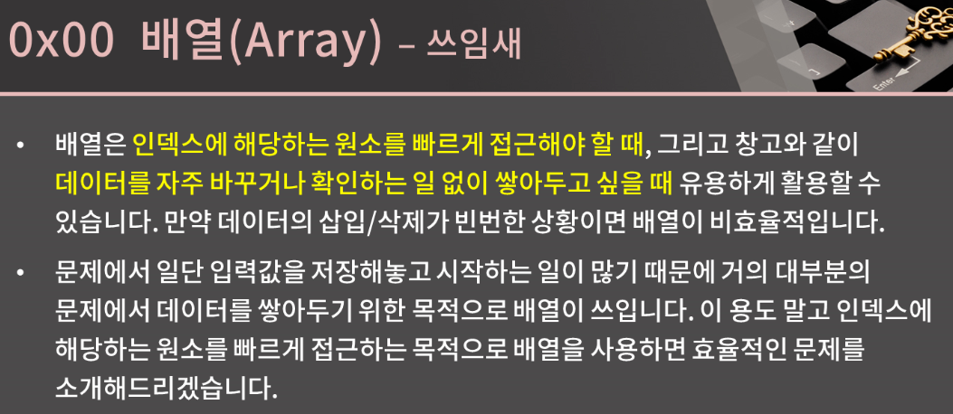

배열의 쓰임새

Slide 21
배열관련 예제

Slide 22
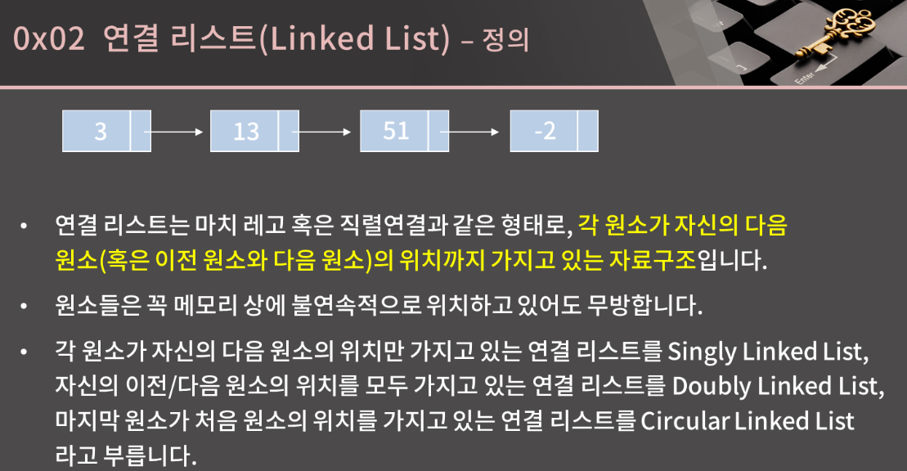
연결리스트

Slide 23
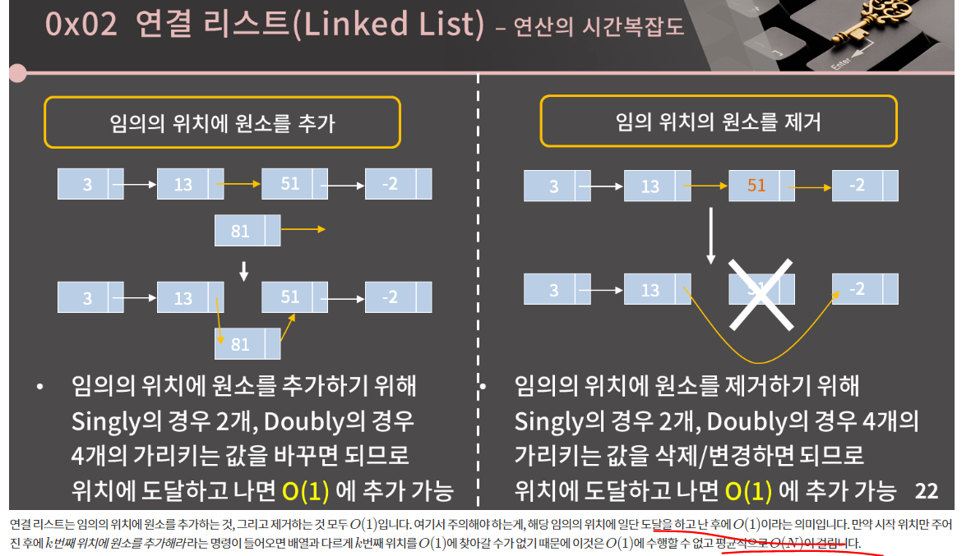
LinkedList 시간복잡도

Slide 24
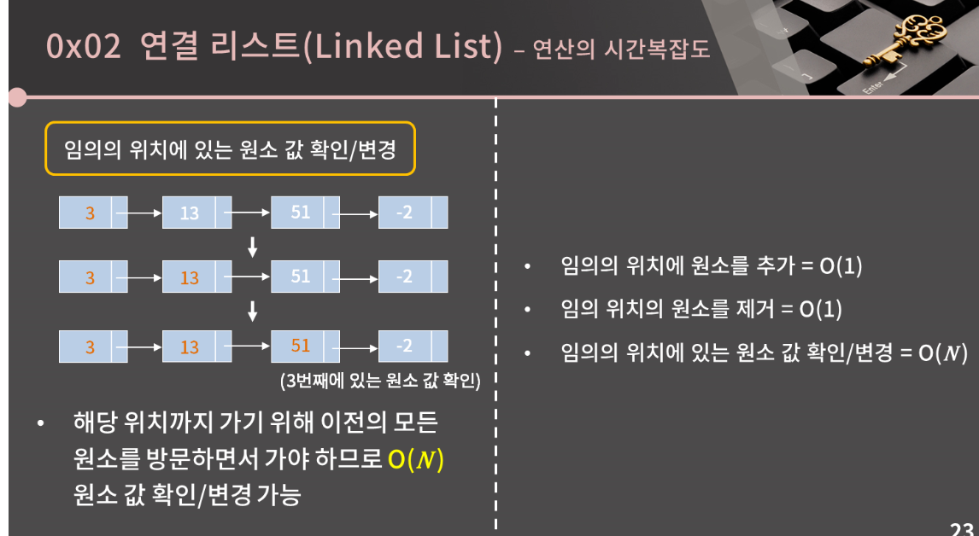
LinkedList 시간복잡도

Slide 25
LinkedList 시간복잡도

Slide 26
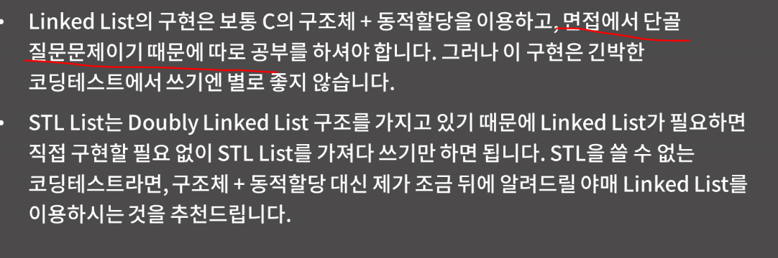
LinkedList

Slide 27
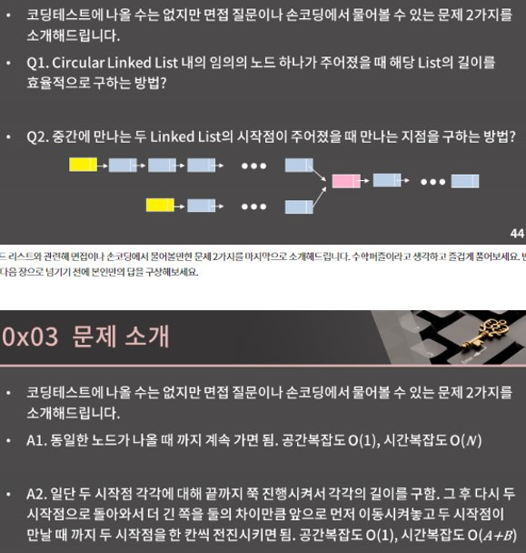

Slide 28
LinkedList 코드예제

Slide 29
재귀​

Slide 30
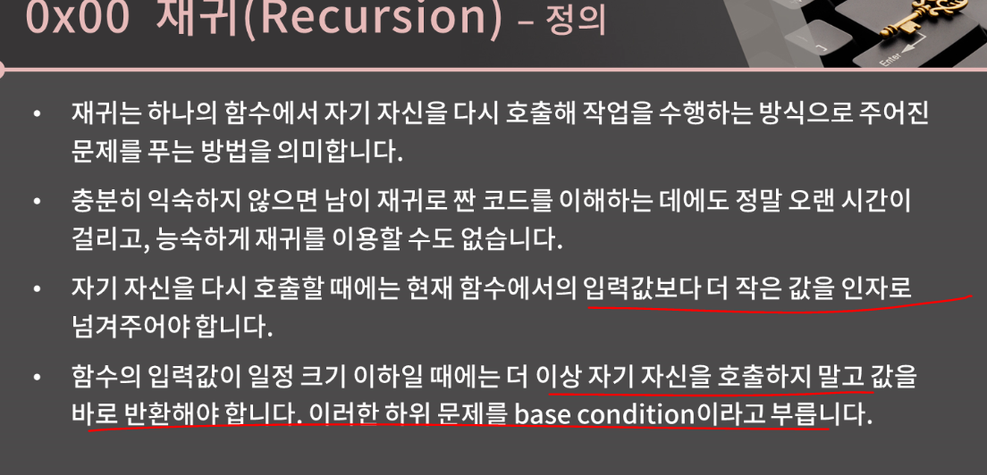
재귀

Slide 31
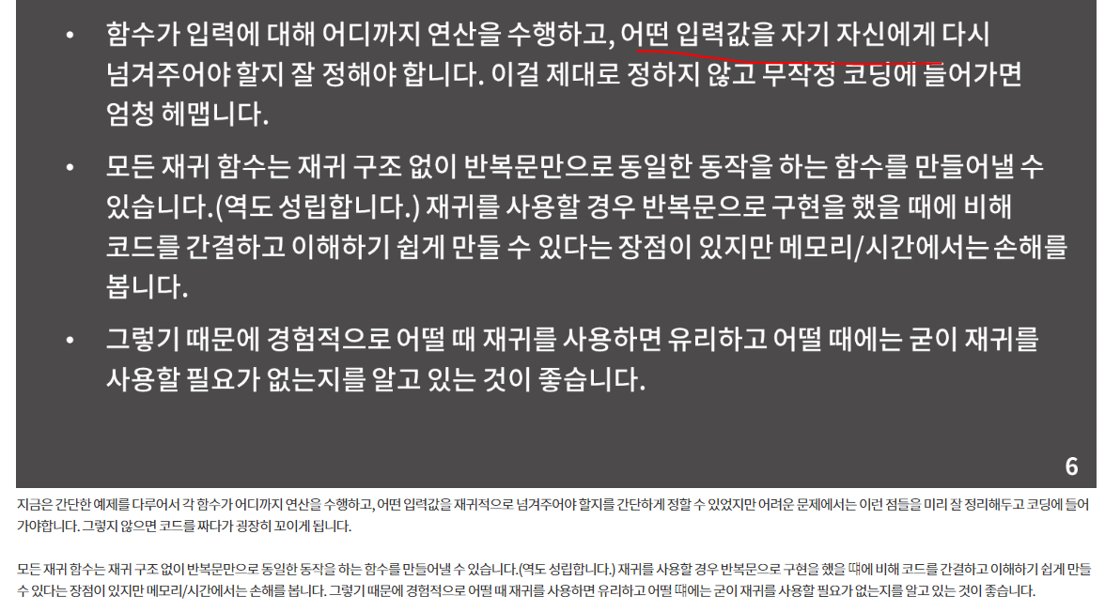
재귀

Slide 32
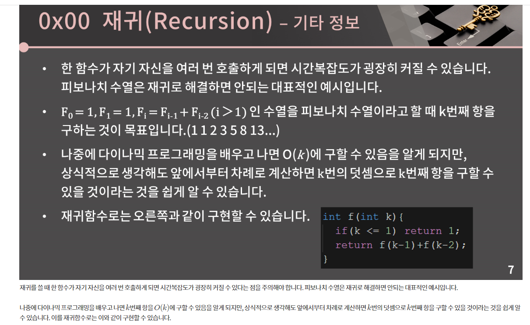
재귀

Slide 33
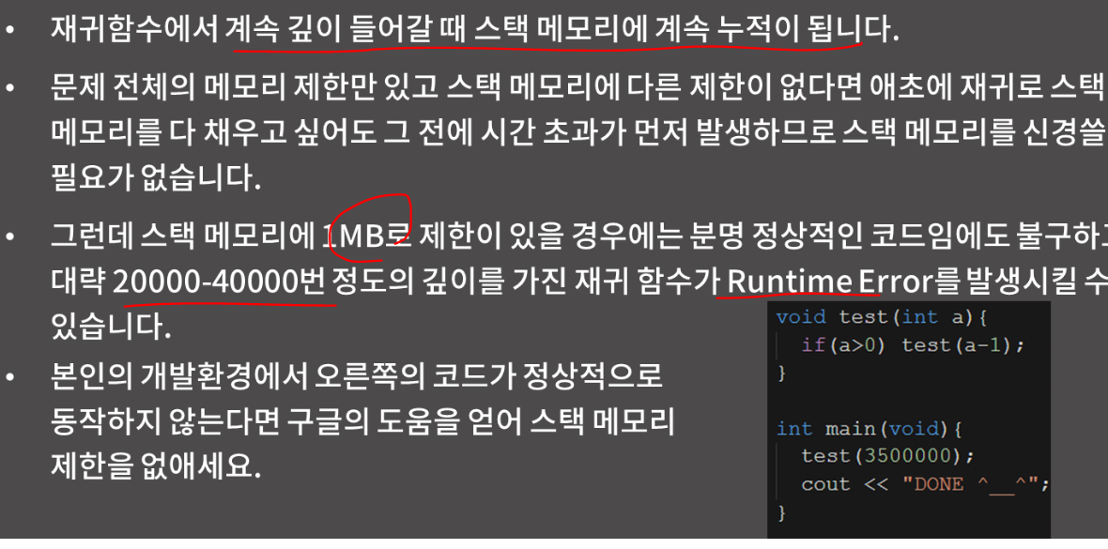
재귀

Slide 34
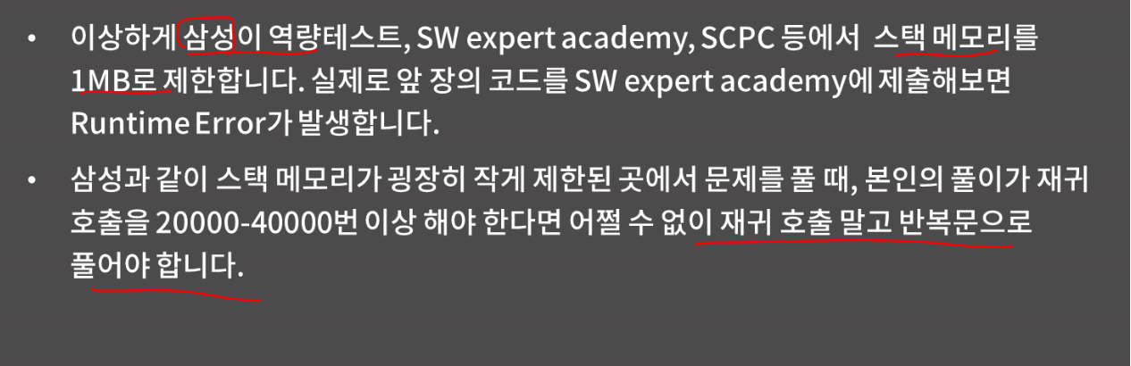



재귀

Slide 35
재귀
예시문제작성필요

Slide 36
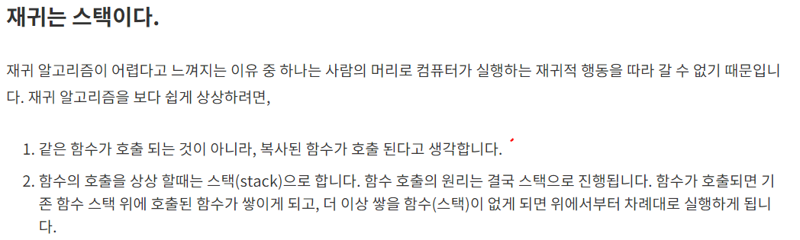
재귀​
: 어떤 사건이 자기 자신을 사용하여 정의 될 때 재귀적(recursive)라고 한다.
재귀 알고리즘을 풀이 할 때는 아래 3가지를 생각해봅니다.
어떻게 풀이 할지가 아니라 무엇을 해야할지 생각합니다. 그리고 전체과정을 생각하는 것이 아니라,
N번째에 해야하는 행동만을 집중적으로 생각합니다. (N-1번째 이하의 과정은 재귀적으로 해결합니다.)
2.종료조건이 무엇인지 생각합니다. (가능한 종료조건을 제일 먼저 검사합니다.)
3.반복이 진행 될 수록 종료조건에 수렴하는지 생각합니다.

Slide 37
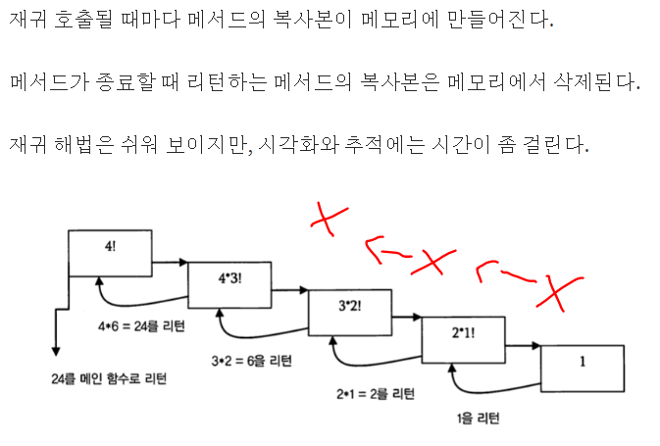
재귀​
재귀와 반복 비교
재귀
기본 경우에 도달하면 종료한다.
각 재귀 호출은 스택 프레임(즉, 메모리) 에 부가 공간을 필요로 한다.
무한 재귀에 들어가게 되면 메모리 용량을 초과해서 스택 오버플로우를 초래
어떤 문제들의 해답은 재귀적인 수식으로 만들기 쉽다.
반복
조건이 거짓일 때 종료한다.
각 반복이 부가 공간을 필요로 하지 않는다.
무한 루프는 추가 메모리가 필요하지 않으므로 무한히 반복된다.
반복적 해법은 재귀적 해법에 비해 간단하지 않을 때가 있다.
재귀 알고리즘의 예
피보나치 수열, 팩토리얼 구하기
병합 정렬, 퀵 정렬
이진 검색
트리 탐색, 중위, 전위, 후위 등 여러 트리 문제들
그래프 탐색, 깊이 우선 탐색과 너비 우선 탐색
동적 계획법의 예
분할 정복 알고리즘
하노이의 탑
백트래킹 알고리즘
재귀에 대한 참고 사항
재귀적 알고리즘에는 기본 경우와 재귀적 경우 총 2가지 경우가 있다.
모든 재귀 함수는 기본 경우에 종료해야 한다.
일반적으로 반복 해법이 재귀 해법보다 효율적이다. (재귀 호출에 따른 부가적인 메모리 요구 때문)
재귀 알고리즘은 스택을 이용해서 재귀 호출 없이 구현될 수 있지만,
보통 문제를 더 일으키기 때문에 유용하지 못한다. 이 말은 재귀적으로 풀 수 있는 문제는 반복적으로 풀 수도 있다는 이야기이다.
어떤 문제들의 경우에 눈에 띄는 반복적 알고리즘이 없을 수도 있다.
어떤 문제는 재귀적 해법이 최적이고, 어떤 문제는 그렇지 않다.

Slide 38
재귀​
재귀의 장점
재귀함수를 쓰는 이유 1. 알고리즘 자체가 재귀적으로 표현하기 자연스러울 때. (가독성 이야기) 2. 변수 사용을 줄여 준다.
변수 사용을 줄여준다는건 변수가 잡는 메모리에 대한 이야기가 아니라, mutable state (변경 가능한 상태)를 제거하여 프로그램 오류가 발생할 수 있는 가능성을 줄인다는 이야기
함수형 프로그래밍에서, 함수를 일급 객체로 취급하여 함수를 인자로 전달 및 반환하여 mutable state 상태를 제거하는 것 처럼…
재귀의 단점
- 메모리를 많이 차지하며 성능이 반복문에 비해 느리다.
함수를 호출 시 함수의 매개변수, 지역변수, 리턴 값, 그리고 함수 종료 후 돌아가는 위치가 스택 메모리에 저장된다.
-재귀함수를 쓰게되면, 함수를 반복적으로 호출하므로, 스택 메모리가 커지고, 호출하는 횟수가 많아지면 스택오버플로우가 발생할 수 있다.
-스택 프레임을 구성하고 해제하는 과정에서 반복문보다 오버헤드가 들어 성능도 느려진다.

Slide 39
재귀의 장점
1.알고리즘 자체가 재귀적인 표현이 자연스러운 경우에 재귀함수를 쓰는 것이 큰 도움이 됩니다.
재귀함수하면 항상 얘기나오는 피보나치 수열을 예로 들자면
1, 1, 2, 3, 5, 8 ...
첫 번째, 두 번째 숫자를 제외하면 n 번째 숫자는 n - 1, n - 2 번째 숫자를 합한 값입니다.
그렇다면 점화식을 세울 수 있겠죠. f(n) = f(n - 1) + f(n - 2)
위 점화식을 보시면, 결국 f(n)을 구하기 위해선 f(n - 1), f(n - 2)라는 자기자신의 함수를 인자만 바꾸고 다시 불러야 합니다.
이런 경우엔 재귀함수를 이용해서 간단히 구할 수 있겠죠. 물론 반복문도 가능하지만, 재귀적 표현이 자연스럽습니다.
2. 다른 이유는 '변수 사용'을 줄여줄 수 있습니다. (mutable state를 줄일 수 있습니다) 결과적으로 프로그램에 오류가 생길 가능성이 줄어들고, 프로그램이 정상적으로 돌아가는지에 대한 증명이 쉬워집니다.
즉, 사이드 이펙트(side effect)가 없습니다. (함수형 언어의 특징 중 하나이기도 합니다)

Slide 40
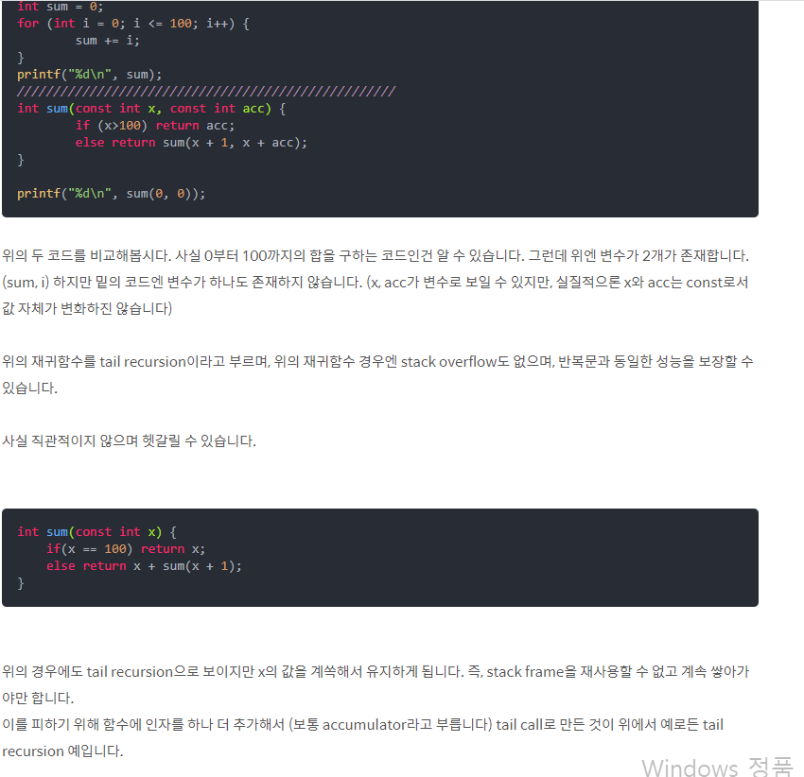
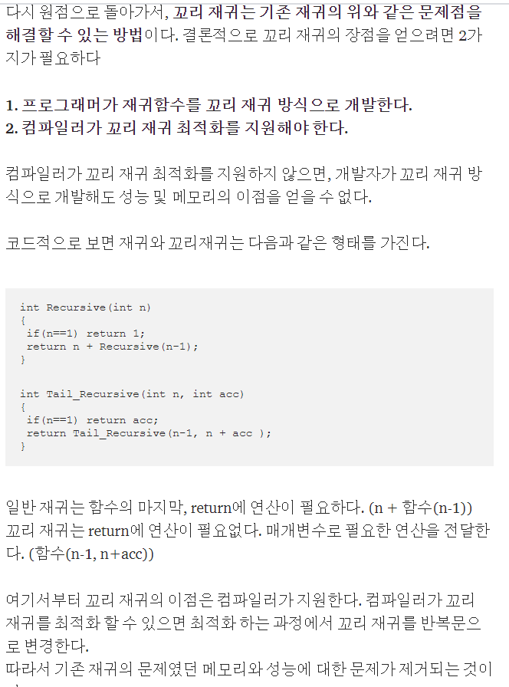
재귀의 장점-꼬리재귀란

Slide 41
스택,큐,덱

Slide 42
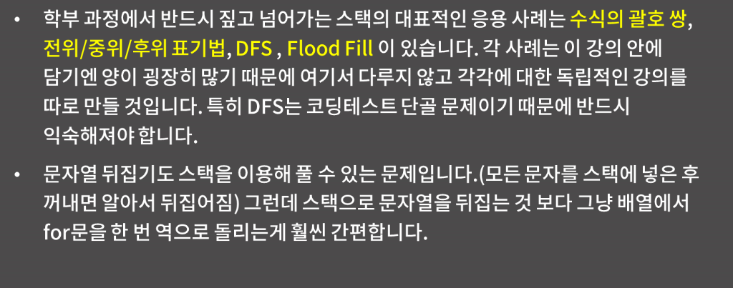
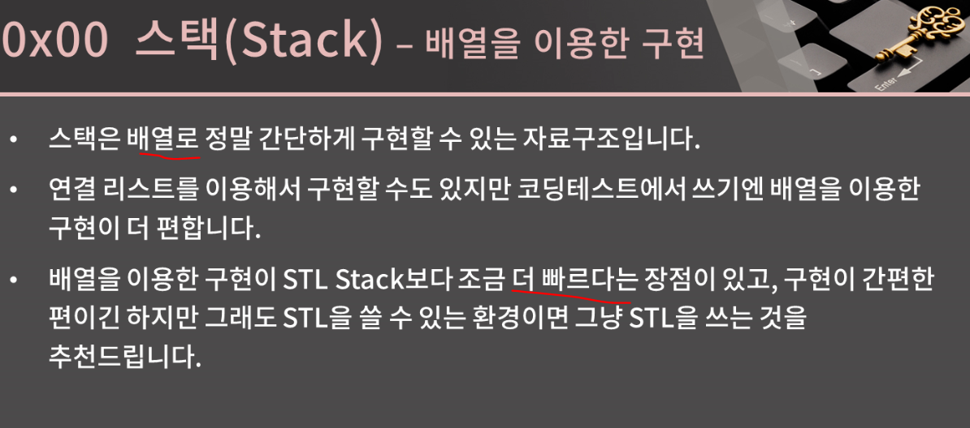
스택(Stack)

Slide 43
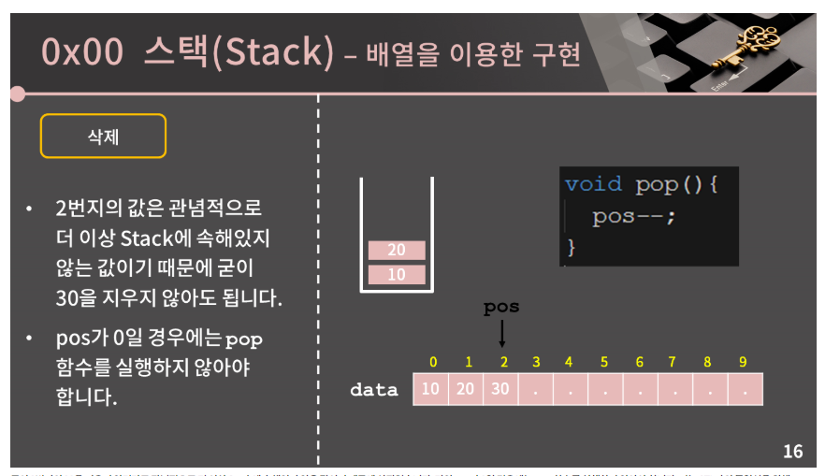
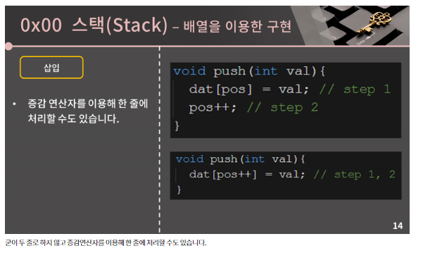

배열을 이용한 스택(Stack) 구현

Slide 44
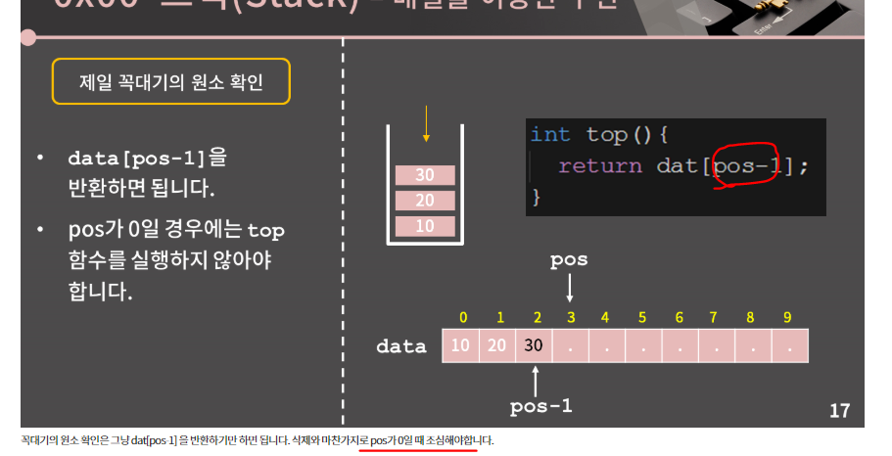
배열을 이용한 스택(Stack) 구현

Slide 45
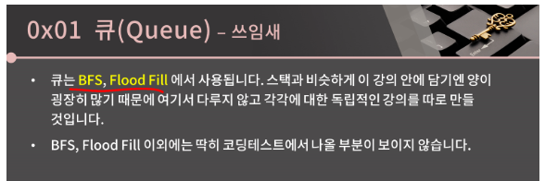
큐

Slide 46
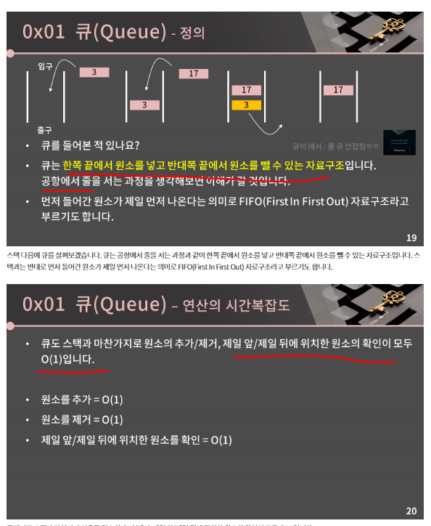
큐

Slide 47

배열을 이용한 큐 구현

Slide 48

배열을 이용한 큐 구현

Slide 49


배열을 이용한 큐구현

Slide 50


Slide 51

덱 정의

Slide 52

덱 정의

Slide 53


덱 정의

Slide 54

배열을 통한 덱의 구현

Slide 55

배열을 통한 덱의 구현

Slide 56
스텍 큐 덱에 대한 예제추가

Slide 57
다이나믹프로그래밍 DP

Slide 58

다이나믹프로그래밍

Slide 59

다이나믹프로그래밍

Slide 60
DP 예제

Slide 61
그리디

Slide 62

그리디

Slide 63
그리디 문제

Slide 64

그리디

Slide 65
소수

Slide 66

소수

Slide 67

소수

Slide 68

소수

Slide 69

소수

Slide 70

소수

Slide 71

소수

Slide 72

소수

Slide 73

소수

Slide 74

소수

Slide 75

소수

Slide 76


소수

Slide 77


Slide 78

소수

Slide 79

소수

Slide 80

소수

Slide 81

소수

Slide 82

소수

Slide 83

소수

Slide 84

소수

Slide 85

소수

Slide 86

소수

Slide 87

소수

Slide 88

소수

Slide 89

소수

Slide 90

합동식

Slide 91

합동식

Slide 92

합동식

Slide 93


Slide 94
예제 +
연립합동방정식, 이항계수.. 나정리필요

Slide 95
정렬

Slide 96


정렬

Slide 97






Slide 98

Merge sort

Slide 99

Merge sort

Slide 100




Merge sort

Slide 101




Merge sort

Slide 102











Merge sort 시간복잡도 분석

Slide 103



Merge sort 시간복잡도 분석

Slide 104



Slide 105

Quick sort

Slide 106

Quick sort

Slide 107


Quick sort

Slide 108


Quick sort

Slide 109








Quick sort

Slide 110









Quick sort

Slide 111





Counting sort

Slide 112







Counting sort

Slide 113



Radix정렬

Slide 114

Radix정렬

Slide 115

Radix정렬

Slide 116

Radix정렬

Slide 117

Radix정렬

Slide 118

Radix정렬

Slide 119

Radix정렬

Slide 120

Radix정렬

Slide 121

정렬

Slide 122
정렬
예제문체작성

Slide 123
그래프 정의 및 표현 방법

Slide 124

그래프의 정의

Slide 125

그래프의 종류

Slide 126


그래프의 종류

Slide 127


그래프의 종류

Slide 128

그래프구현-배열

Slide 129

그래프구현-배열

Slide 130

그래프구현-인접리스트

Slide 131


그래프구현-인접리스트​

Slide 132

그래프구현-인접리스트​

Slide 133





그래프구현-인접리스트​

Slide 134
STL을 쓸 수 없는 환경일 때는 조금 까다롭습니다. 예를 들어 V가 100,000일 때 그래프가 단순그래프(루프가 존재하지 않고 두 정점을 잇는 간선이 1개 이하인 그래프)라면 각 정점의 degree는 최대 99,999입니다. 즉 한 리스트에 최대 99,999개의 정점이 들어갈 수 있는 것입니다. 하지만 그렇다고 해서 100,000개의 리스트를 전부 크기 99,999개의 배열로 잡아버리면 공간복잡도가 O(V^2)O(V2)가 되어 인접 행렬과 다를 것이 없어집니다.
결국 STL 없이 동적 리스트를 사용할 수 있어야 하는데, 이를 위해 vector나 linked list class를 직접 만들어도 되지만 아무래도 실수할 여지가 많습니다. 대신 위의 코드와 같이 일단 간선의 목록을 입력받으며 차수를 세고, 이후 차수에 맞게 동적 배열을 잡는 식으로 구현을 하면 STL이 없어도 그다지 어렵지 않게 인접 리스트 방식을 구현할 수 있습니다. 이 코드는 방향그래프의 예시입니다.
adj[i]에 동적 할당을 할 때 deg[i]에 1을 더한 크기로 할당을 받는 까닭은 차수가 0일 때 new int[0]; 으로 0칸짜리 배열을 할당받는 것이 다소 꺼림직하게 느껴져서입니다. 1을 더하는 처리가 없어도 상관은 없습니다.

Slide 135


그래프구현-인접리스트​

Slide 136




그래프구현-인접리스트​ 행렬 비교

Slide 137

우선 공간 복잡도는 인접 행렬의 경우 O(V^2)O(V2), 인접 리스트의 경우 O(V+E)O(V+E)입니다.
임의의 두 정점이 연결되어 있는지 확인하는 시간 복잡도의 경우, 인접 행렬은 그냥 adj_matrix[u][v]를 확인하면 되니 O(1)O(1)입니다. 인접 리스트에서는 한 정점에 대해 자신과 연결된 모든 정점을 확인해야 하는데, 둘 중에서 차수가 작은 것을 택해서 확인하는게 이득이므로 O(min(deg(u), deg(v))O(min(deg(u),deg(v))입니다.
한 정점이 연결된 모든 정점을 확인하는 시간 복잡도의 경우, 인접 행렬은 1번부터 VV번까지에 대해 연결관계를 전부 확인해야 하므로 O(V)O(V)이지만 인접 리스트에서는 O(deg(v))O(deg(v)) 입니다.
정리하면 인접 행렬은 두 점의 연결여부를 많이 확인할 때, 혹은 간선의 갯수가 V^2V2에 가까울 때 효율적입니다.
반대로 인접 리스트는 특정 정점에 연결된 모든 정점들을 자주 확인할 때, 혹은 간선의 갯수가 V^2V2보다 훨씬 적을 때 효율적입니다.
예를 들어 VV가 100,000이고 EE가 200,000일 경우에는 간선의 갯수 EE가 V^2V2보다 훨씬 적으므로 인접 리스트를 사용하는 것이 효율적입니다. 반대로 VV가 100이고 EE가 7,000일 경우에는 인접 행렬을 사용하는 것이 효율적이긴 합니다. 그러나 일반적인 그래프 문제에서 "정점 u, v가 연결되어있는지를 반복적으로 확인해야 하는 경우"는 거의 없습니다.
또한 다음 챕터에서 배우게 될 BFS, DFS나 앞으로 배울 여러 경로 알고리즘들에서는 전부 특정 정점에 연결된 모든 정점을 확인하는 작업이 반복적으로 등장합니다.
그렇기 때문에 코딩테스트에서는 구현이 간단하다는 점 이외에는 인접 행렬을 사용해서 얻는 이점이 없다고 볼 수 있으며 99% 이상의 경우 인접 리스트로 그래프를 나타낸다고 생각하시면 됩니다.
특이하게 입력 자체가 인접 행렬 느낌으로 주어지거나 VV가 많이 작아 구현의 편의를 위해 인접 행렬로 푸는 경우가 가끔씩 있지만 기본적으로는 인접 리스트만 다룰 수 있어도 코딩테스트에서 불편함이 없습니다.

Slide 138

그래프에서의 BFS

Slide 139


그래프에서의 BFS

Slide 140


그래프에서의 BFS

Slide 141

그래프에서의 BFS

Slide 142

그래프에서의 BFS

Slide 143

그래프에서의 BFS

Slide 144

그래프에서의 BFS

Slide 145

그래프에서의 BFS

Slide 146

그래프에서의 BFS

Slide 147

그래프에서의 BFS

Slide 148

그래프에서의 BFS

Slide 149

그래프에서의 BFS

Slide 150

그래프에서의 BFS

Slide 151

그래프에서의 BFS

Slide 152
그래프에서의 BFS
예제코드추가필요

Slide 153

그래프에서의 DFS

Slide 154

그래프에서의 DFS

Slide 155

그래프에서의 DFS

Slide 156

그래프에서의 DFS

Slide 157

그래프에서의 DFS

Slide 158

그래프에서의 DFS

Slide 159

그래프에서의 DFS

Slide 160

그래프에서의 DFS

Slide 161

그래프에서의 DFS

Slide 162

그래프에서의 DFS

Slide 163


그래프에서의 DFS

Slide 164

그래프에서의 DFS

Slide 165

재귀 DFS , 비재귀 DFS차이

Slide 166

그래프에서의 DFS

Slide 167
그래프에서의 DFS BFS
예제코드추가필요

Slide 168
BFS,DFS

Slide 169



Slide 170




Slide 171

BFS 설명

Slide 172

BFS 과정

Slide 173

BFS 과정

Slide 174

BFS 과정

Slide 175

BFS 과정

Slide 176

BFS 과정

Slide 177

BFS 과정

Slide 178

BFS 과정

Slide 179

BFS 과정

Slide 180

BFS 과정

Slide 181

BFS 과정

Slide 182

BFS 과정

Slide 183

BFS 과정

Slide 184

BFS 과정

Slide 185

BFS 과정

Slide 186

BFS 과정

Slide 187

BFS 과정

Slide 188

BFS 과정

Slide 189

BFS 과정

Slide 190

BFS 과정

Slide 191


BFS 과정
https://blog.encrypted.gg/729?category=773649
예제문제추가필요

Slide 192

DFS 과정

Slide 193

DFS 예시

Slide 194

DFS 예시

Slide 195

DFS 예시

Slide 196

DFS 예시

Slide 197

DFS 예시

Slide 198

DFS 예시

Slide 199

DFS 예시

Slide 200

DFS 예시

Slide 201

DFS 예시

Slide 202

DFS 예시

Slide 203

DFS 예시

Slide 204

DFS 과정

Slide 205

DFS 과정

Slide 206

DFS 과정

Slide 207

DFS 과정

Slide 208

DFS 과정

Slide 209

DFS 과정

Slide 210

DFS 과정

Slide 211

DFS 과정

Slide 212

DFS 과정

Slide 213

DFS 과정

Slide 214

DFS 과정

Slide 215

DFS 과정

Slide 216


DFS주의

Slide 217

DFS 과정

Slide 218
DFS예제
추가필요

Slide 219
이분탐색

Slide 220


Slide 221


Slide 222



Slide 223


Slide 224


Slide 225


Slide 226


Slide 227
이분 탐색(Binaray Search)
정렬되어 있는(이분 탐색의 주요 조건) 배열에서 데이터를 찾으려 시도할 때,
순차탐색처럼 처음부터 끝까지 하나씩 모든 데이터를 체크하여 값을 찾는 것이 아니라
탐색 범위를 절반씩 줄여가며 찾아가는 Search 방법
target
1 2 3 4 5 6
4 5 6
6
순차 탐색 Time Complexity : O(n)
이분 탐색 Time Complexity : O(log n)​
(이분 탐색은 탐색 대상을 절반씩 계속해서 줄여 나가기 때문)

Slide 228

1 2 3 4 5 6 7 8 9
1 2 3 4
Left:0 right:8 mid:4
Left:0 right:3 mid:1
2

Slide 229
예제문제추가필요

Slide 230
트리

Slide 231

트리

Slide 232

트리

Slide 233

트리

Slide 234
트리의 bfs dfs 예제코드 정리

Slide 235


이진트리의 순회

Slide 236

이진트리의 순회

Slide 237

이진트리의 순회

Slide 238

이진트리의 순회

Slide 239

이진트리의 순회

Slide 240

이진트리의 순회

Slide 241

이진트리의 순회

Slide 242

이진트리의 순회

Slide 243

이진트리의 순회

Slide 244

이진트리의 순회

Slide 245
예제정리하기

Slide 246
이진트리의 순회

Slide 247
이진트리의 순회

Slide 248
이진트리의 순회

Slide 249


Slide 250



트리 : 노드들로 이루어진 자료구조

Slide 251







Slide 252





Slide 253



Slide 254



Slide 255
해쉬 이진검색트리 힙

Slide 256

해쉬 이진검색트리 힙

Slide 257
해쉬 이진검색트리 힙

Slide 258

해쉬

Slide 259

해쉬

Slide 260

해쉬

Slide 261

해쉬

Slide 262

해쉬

Slide 263

해쉬

Slide 264

해쉬

Slide 265

해쉬

Slide 266

해쉬

Slide 267

해쉬

Slide 268


해쉬

Slide 269

해쉬

Slide 270

이진검색트리

Slide 271


이진검색트리

Slide 272





이진검색트리

Slide 273

이진검색트리

Slide 274

이진검색트리

Slide 275

이진검색트리

Slide 276

이진검색트리

Slide 277

이진검색트리

Slide 278

이진검색트리

Slide 279

이진검색트리

Slide 280


이진검색트리

Slide 281




힙

Slide 282

힙

Slide 283

힙

Slide 284

힙

Slide 285

힙

Slide 286

힙

Slide 287

힙

Slide 288

힙

Slide 289



힙

Slide 290

힙

Slide 291

힙

Slide 292
해시 이진검색트리 힙 예제 작성

Slide 293
완전 탐색
(비트마스크, 순열, 부르트 포스, 백트래킹)

Slide 294




백트래킹

Slide 295






백트래킹

Slide 296


백트래킹

Slide 297


백트래킹

Slide 298



백트래킹

Slide 299

백트래킹

Slide 300

백트래킹

Slide 301


백트래킹

Slide 302

백트래킹

Slide 303

백트래킹

Slide 304

백트래킹

Slide 305

백트래킹

Slide 306

백트래킹

Slide 307

백트래킹
백트래킹 시뮬레이션 예제문제

Slide 309

비트마스크

Slide 310

비트마스크
길이가 5인 집합 { 0, 1, 2, 3, 4 }
{ 2, 4 } 부분집합에서 i를 추가하고 싶으면, 단순히 i번째 비트의 값을 1로 변경해주면 된다.

Slide 311


Slide 312




